Slide 1


TP558 - Tópicos avançados em Machine Learning: U-Net
Luiz Renault Leite Rodrigues
luiz.rodrigues@dtel.inatel.br

Slide 2
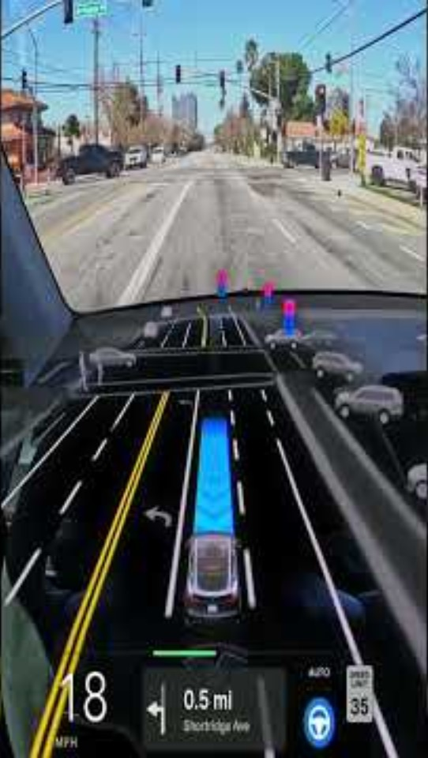
Introdução
Diariamente estamos sendo surpreendidos por novas aplicações no estado da arte da Inteligência Artificial
Algumas aplicações são fortemente dependentes de técnicas de visão computacional
Ex: Piloto automático de carros
https://www.youtube.com/shorts/xkl2ZmPVAUU

Slide 3
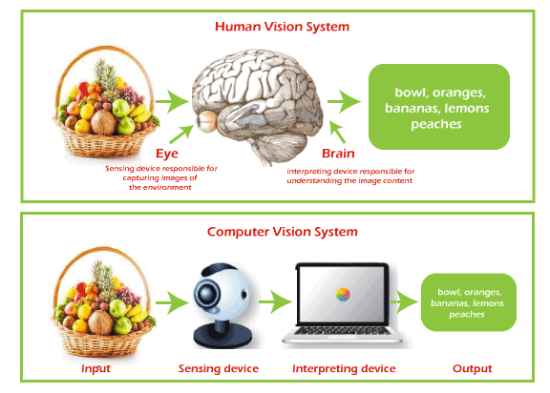
Visão computacional
Visão computacional é uma sub-área da Inteligência Artificial (IA) e Aprendizado de Máquina que habilita a máquina a ver, entender e interpretar imagens, videos, etc., e extrair informações úteis que possam ser usadas em processos de decisão de aplicações de IA.
1. Capturar a imagem
Utilização de um sensor para criar uma representação digital da imagem.
2. Processamento da imagem
Geração das informações úteis a partir do conjunto de pixels.
3. Análise das informações e tomada de ações
Dependendo as ações necessárias, diferentes informações precisam ser geradas.

Slide 4
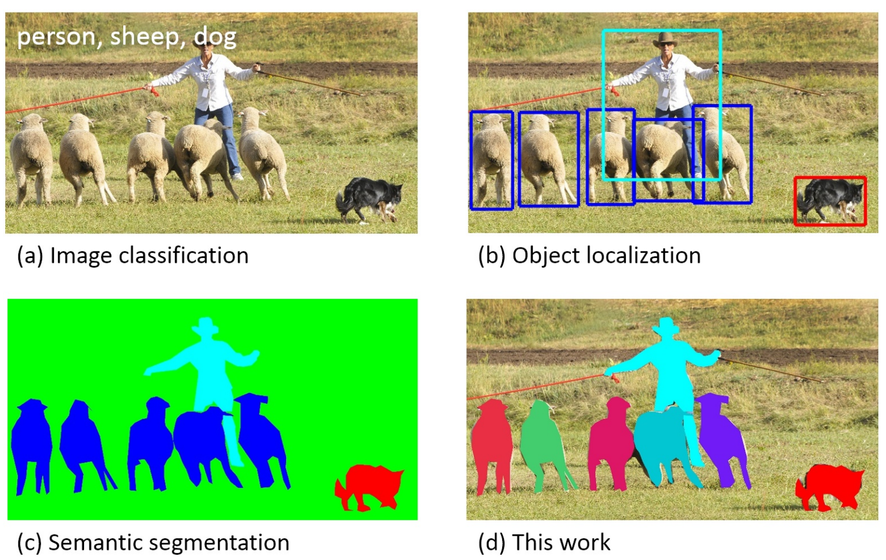
Visão computacional
Exemplos de informações geradas a partir do processamento das imagens
Foco da apresentação é a segmentação de imagens
[5]
Semantic instance segmentation

Slide 5
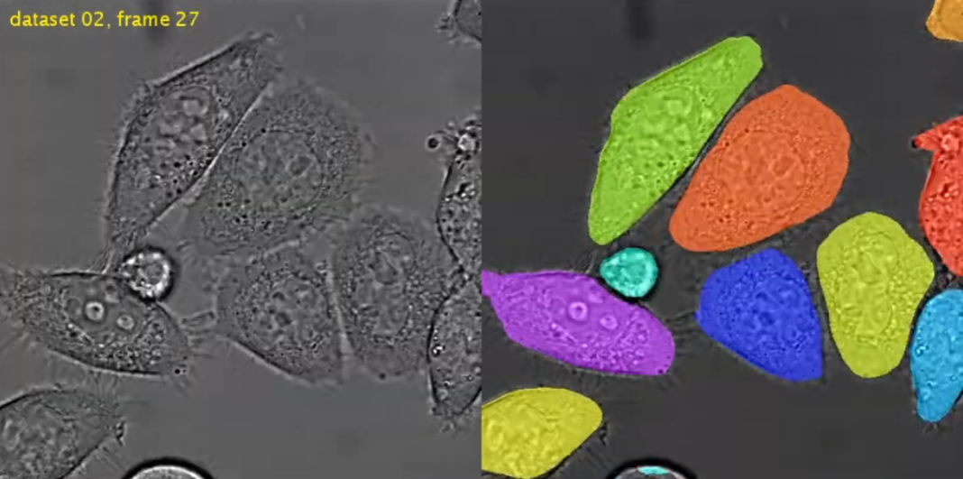
U-Net: Convolution Networks for Biomedical Image Segmentation
Publicado em Maio de 2015
Requer pequeno número de exemplos para treinamento
Extensivo uso de aumento de dados
Melhor desempenho naquele ano em diversas competições
Permanece estado da arte para diversas aplicações

Slide 6
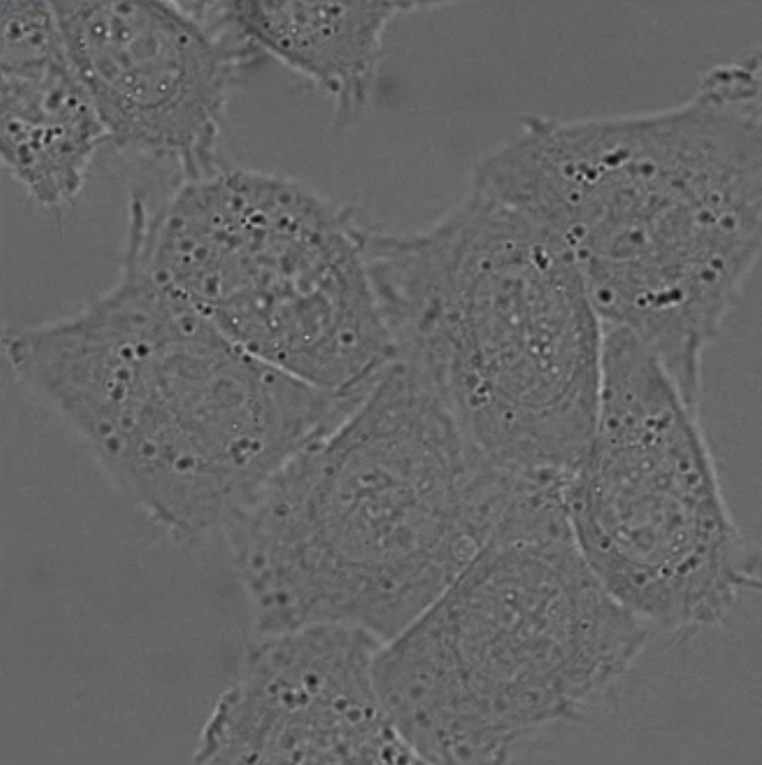
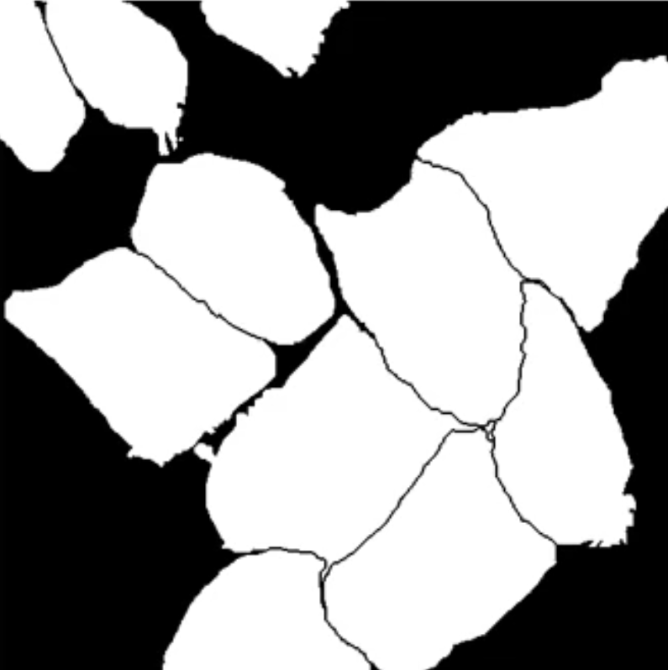
O que é U-Net?
U-Net
Imagem de entrada
Imagem de saída
Rede convolucional profunda para segmentação de imagens (biomédicas)
U-Net aprende segmentação em uma configuração fim-a-fim
Treinamento com poucas imagens anotadas (aprox. 30 por aplicação), porém com aumento de dados
Bom desempenho mesmo com objetos vizinhos da mesma classe
Capaz de realizar a classificação por pixel da imagem original

Slide 7
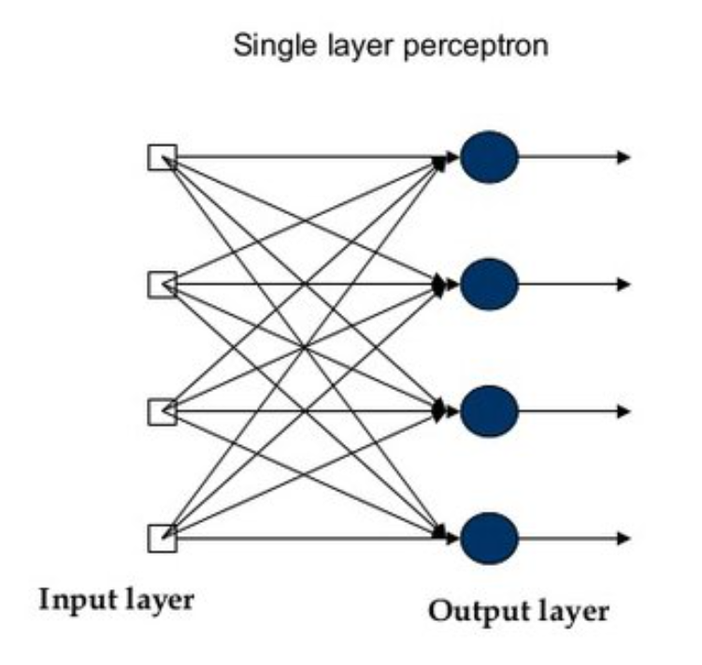
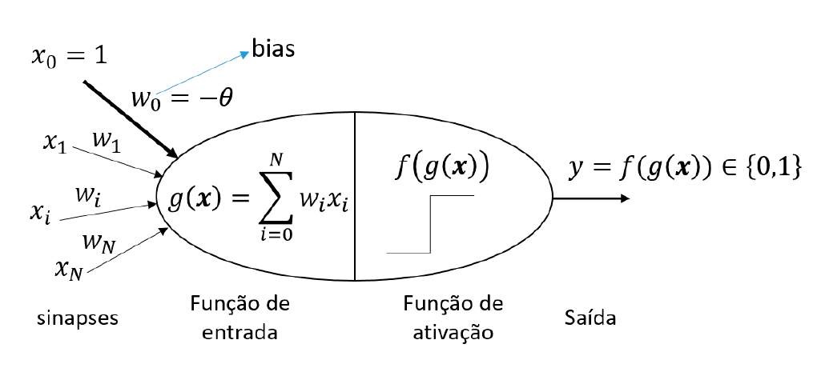
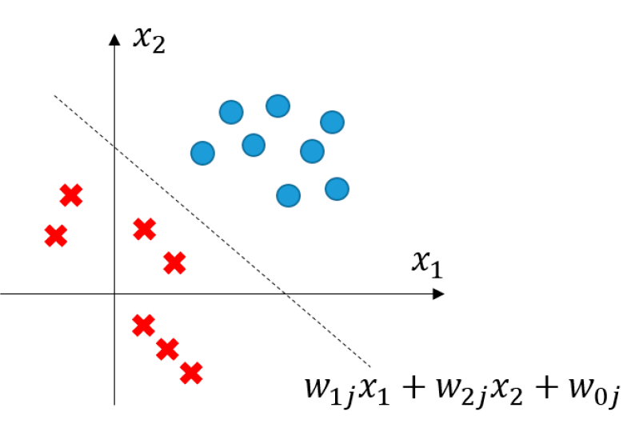
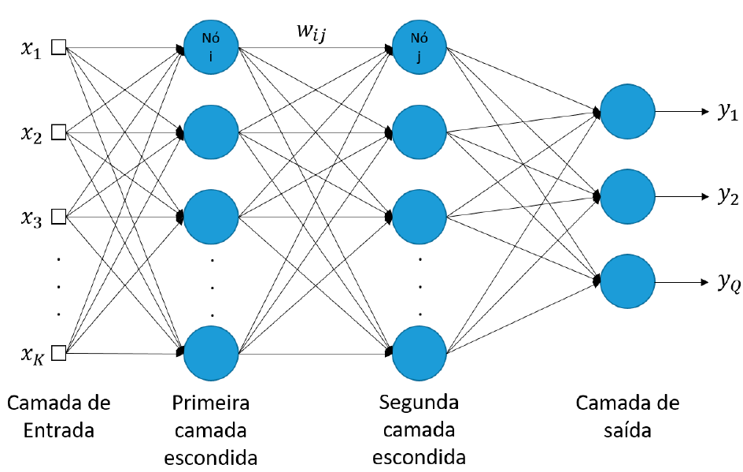
Redes Neurais Artificiais
Perceptron
Primeiro modelo mais genérico
Com algoritmo de aprendizado dos pesos bem definido
conceito de aprendizado supervisionado
classificação apenas de classes linearmente separáveis
que pode ser contornado adicionando múltiplas camadas
quando todos os nós de uma camada estão conectados em todos os nós de outra camada, estas redes são chamadas Densas ou DNN
Camada de entrada, camadas ocultas / escondidas, camada de saída

Slide 8
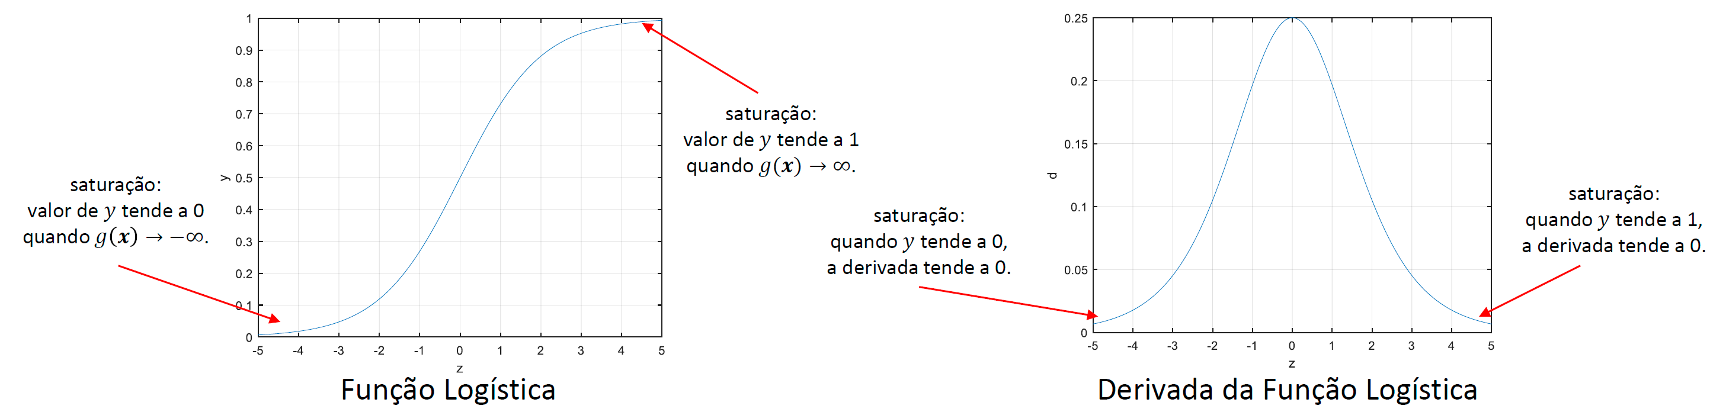
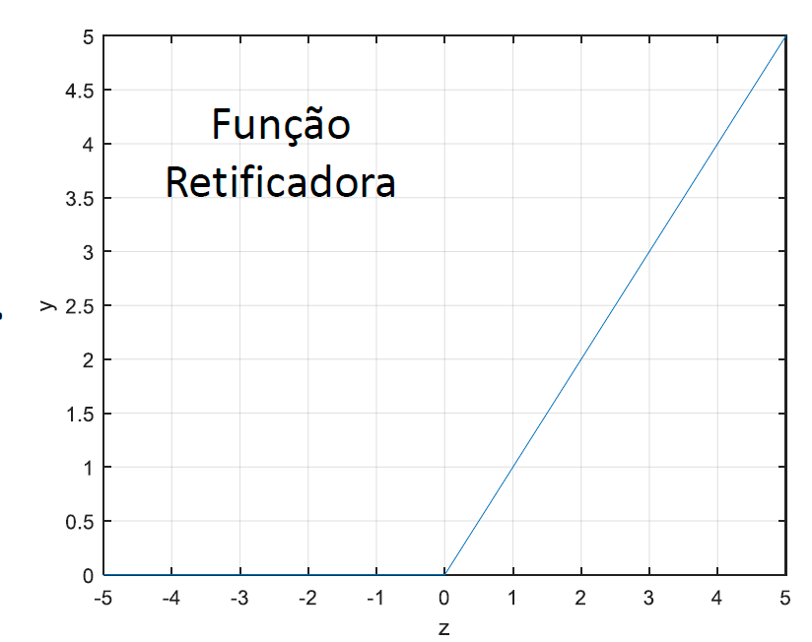
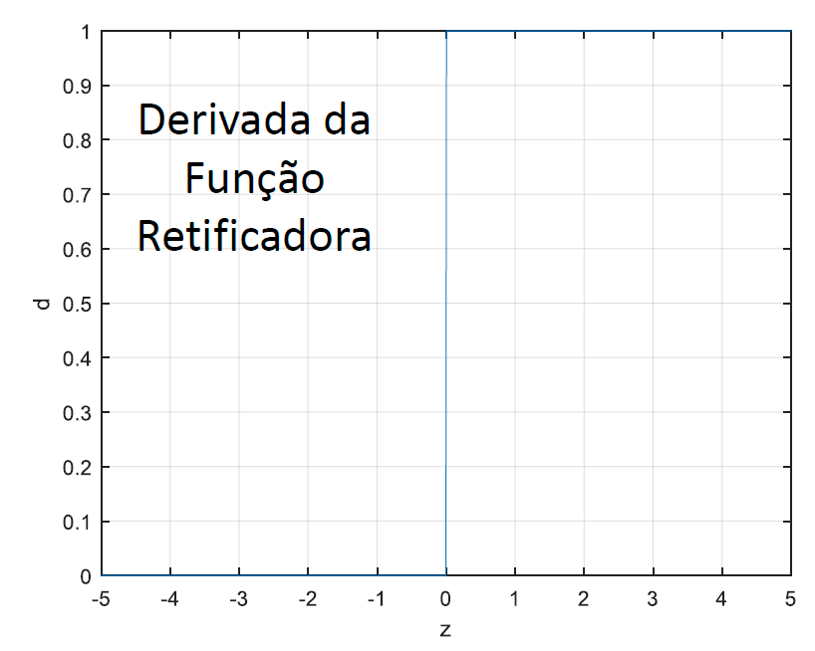
Redes Neurais Artificiais
Funções de ativação
Cada neurônio aplica uma função de ativação à soma ponderada das entradas, podendo introduzir uma não linearidade no modelo.
Funções de ativação comuns são:
Identidade
ReLU (Rectified Linear Unit), Leaky ReLU
da classe Sigmoid como logística, tangente hiperbólica, etc.
softmax

Slide 9
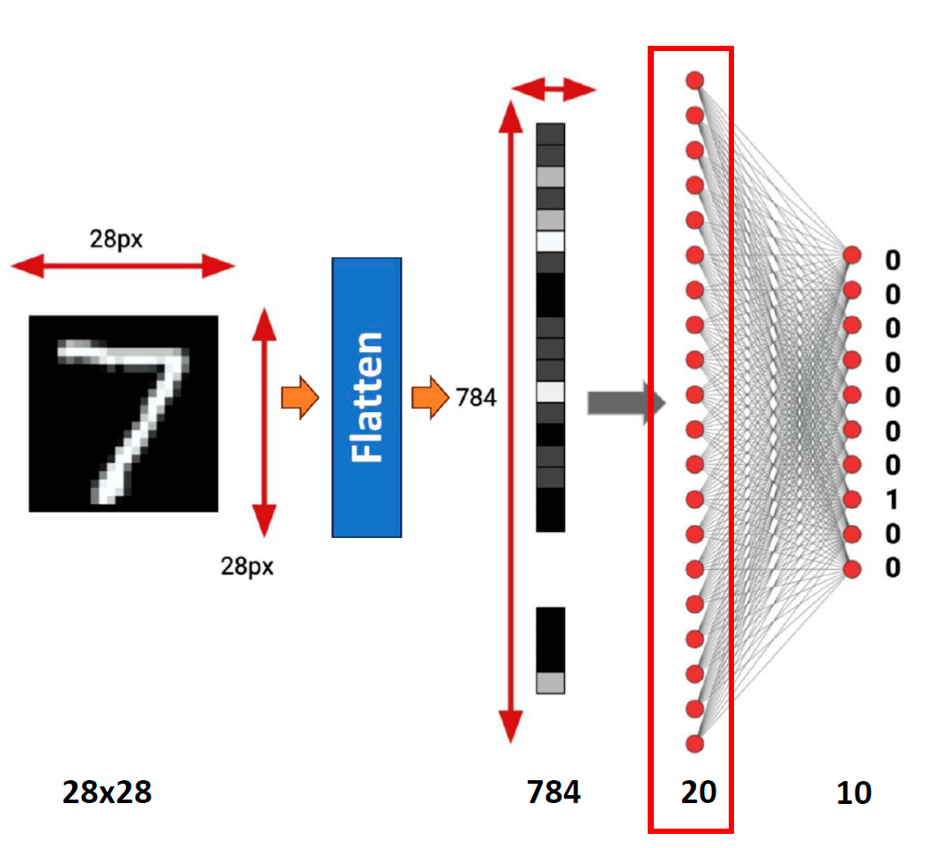
Redes Neurais Densas
Classificação usando DNN -> achatamento de imagens
Não leva em consideração posições relativas entre os pixels
Não leva em consideração o multidimensionalidade de pixels (cores)
Mais adequada para extração de características globais

Slide 10
Redes Neurais Convolucionais
Cada camada extrai informações que levam em consideração a hieraquia espacial
Extração de características mais primitivas e locais até mais abstratas e globais baseadas na combinação de características locais
Saída
Entrada

Slide 11
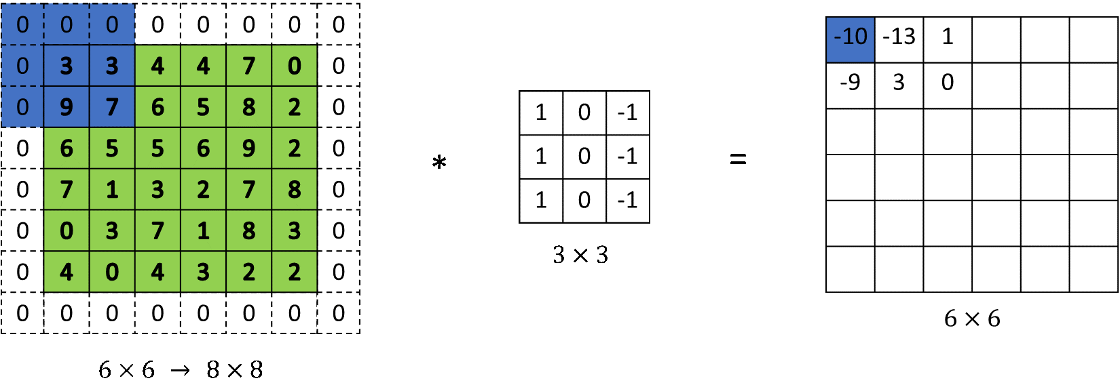
Redes Neurais Convolucionais
Kernel
filtro de características
Mapa de ativação
Pooling
Concentração das características
Downsizing
Padding

Slide 12
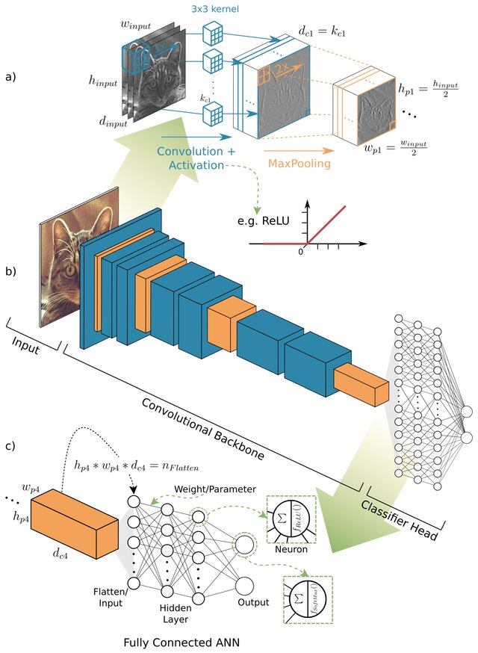
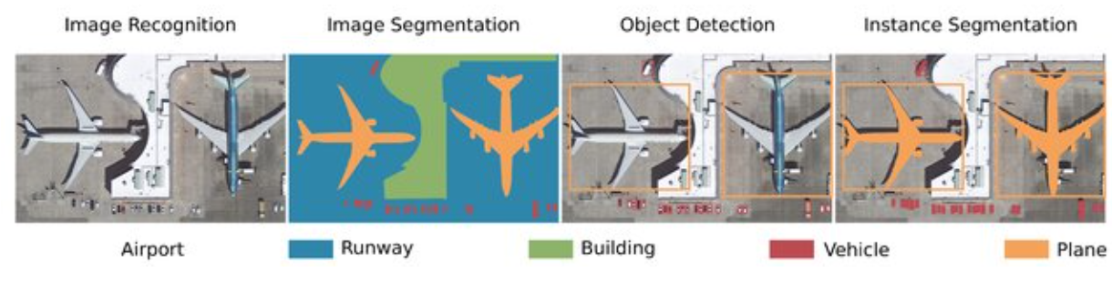
Redes Neurais Convolucionais
Classificação usando CNN
Ao final obtém-se um vetor linear de características extraídas da entrada que podem se usado como entrada para uma DNN
Não resolve o problema de segmentação
Como resolver então?

Slide 13

U-Net: Convolution Networks for Biomedical Image Segmentation
Através de uma topologia de rede quase-simétrica que realiza a extração de características em uma imagem e a classificação de cada pixel de acordo com as características obtidas, com aprendizado baseado na penalização do erro de predição da classe com especial atenção nas bordas das instâncias encontradas
Abordagem simples e elegante

Slide 14
Funcionamento
Composta por 3 partes principais:
Codificador ou etapa de contração:
Reduz o “onde”
Aumenta o “o que”
Gargalo:
Mapa concentrado de características
Generalizador
Decodificador ou etapa de expansão:
Aplica o “o que” no “onde”
Cria um mapa de segmentação de alta resolução
decodificador
codificador
gargalo

Slide 15
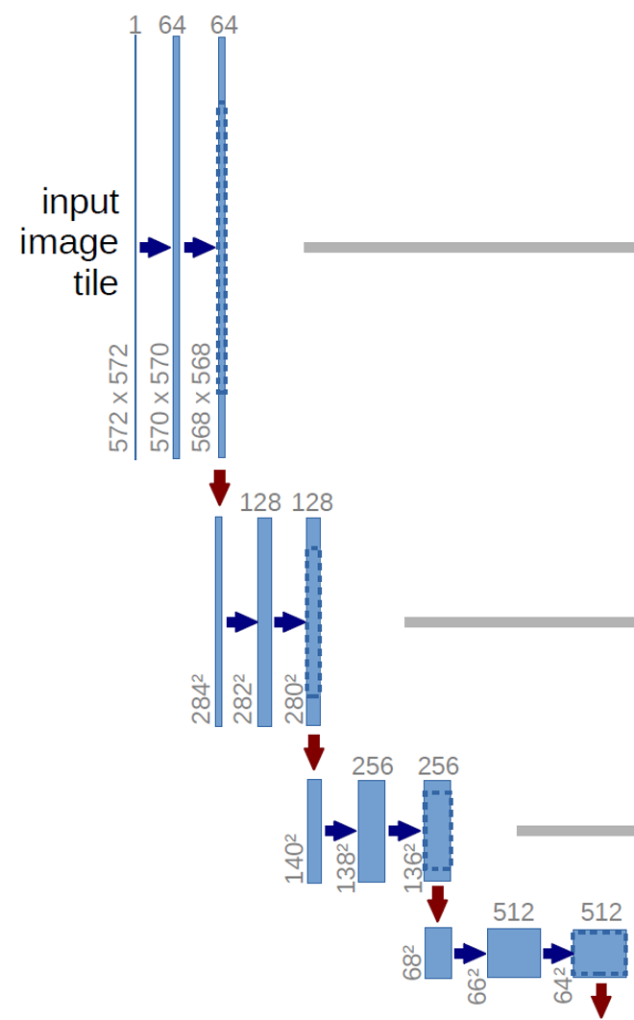

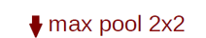
Codificador
Composto por 4 blocos convolucionais com 2 camadas cada
O primeiro bloco com 64 filtros 3x3 em cada camada
Número de filtros dobra em cada bloco consecutivo
Função de ativação ReLU
Max pooling 2x2 após cada bloco
Não é feito padding
Reduz a resolução e aumenta a profundidade

Slide 16
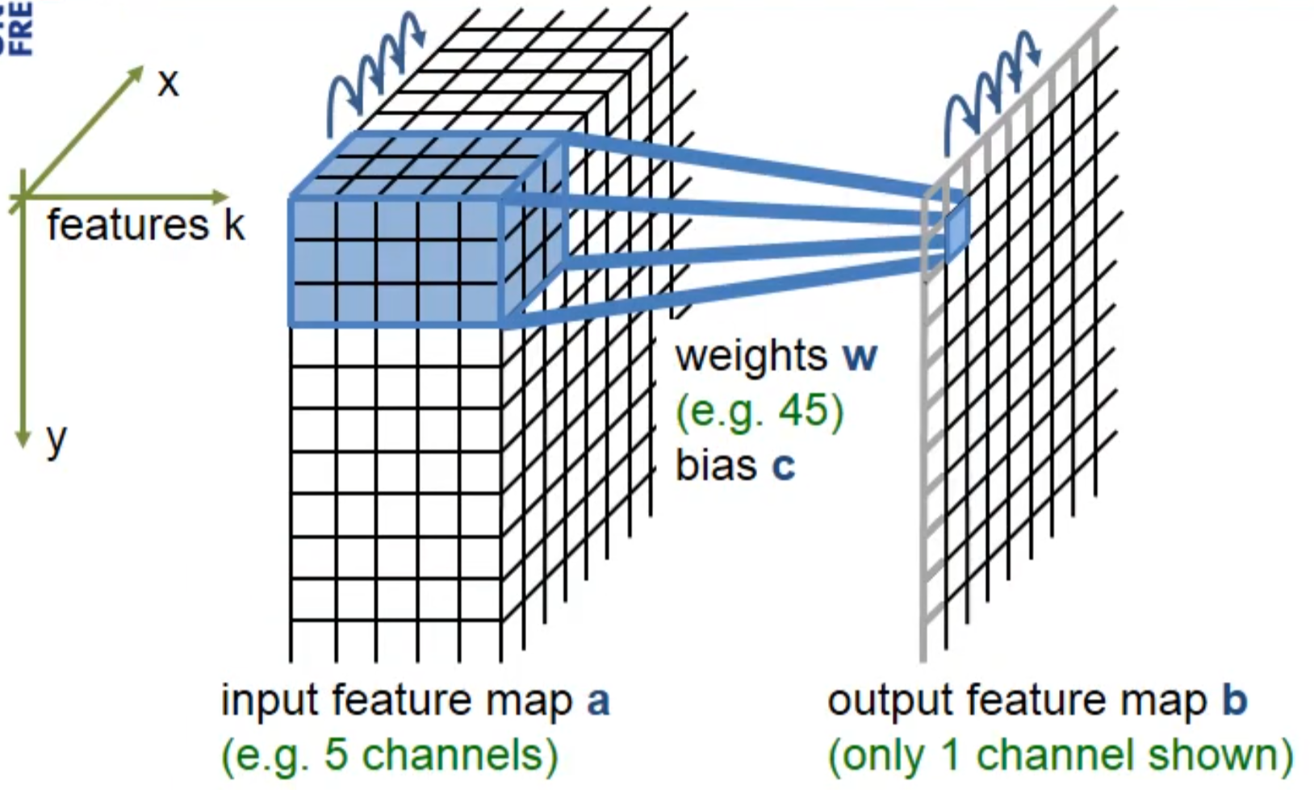
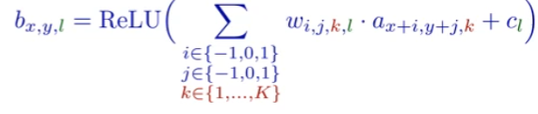
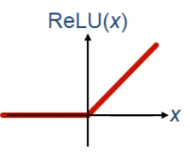
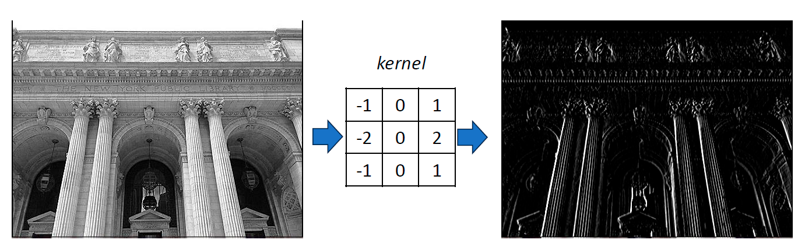
3x3 convolution + ReLU
Somente a parte válida da convolução é usada (sem padding), o que faz com que 1 pixel em cada borda seja perdido

Slide 17
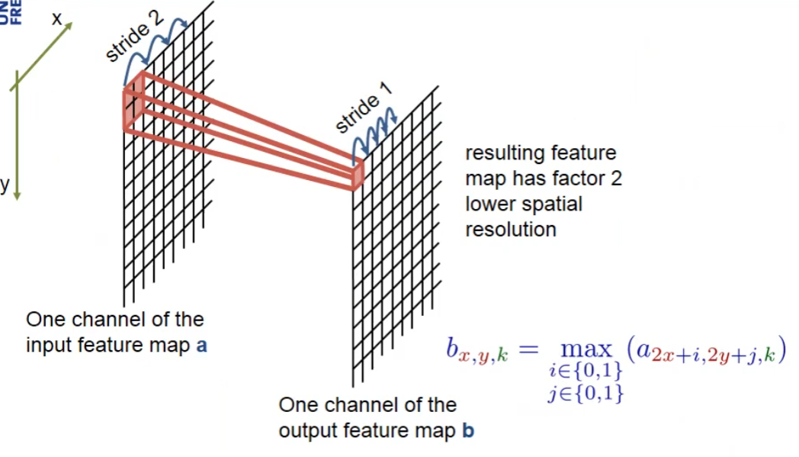
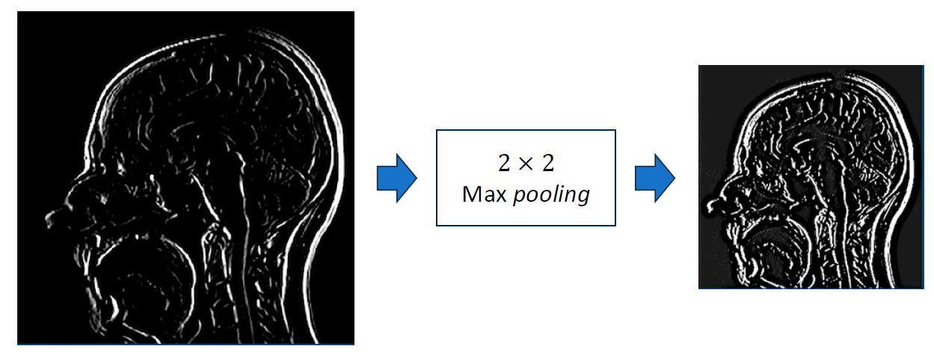
2x2 max-pooling
Enfatiza as características extraídas
Mapa resultante tem metade da resolução espacial

Slide 18
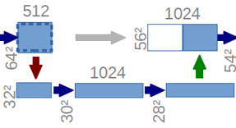

Gargalo
Composto por 1 bloco convolucional com 2 camadas
Número de filtros cai de 1024 na primeira camada para 512 na segunda camadaFunção de ativação ReLU
Não é feito padding
Amplia e reduz o número de características extraídas, garantindo que a rede aprenda apenas as informações mais importantes, as quais serão usadas para reconstruir a entrada

Slide 19
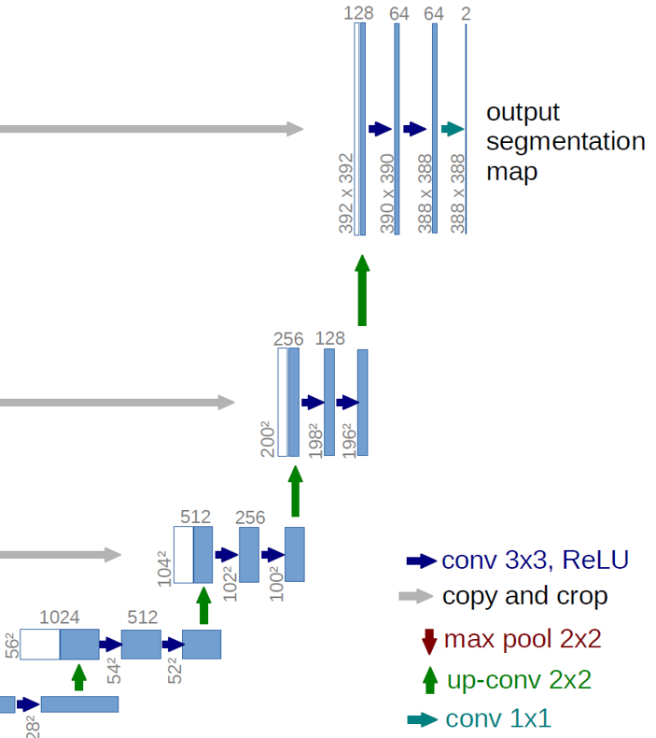
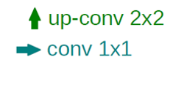

Decodificador
Simétrico ao codificador, formato “U”
Composto por 4 blocos convolucionais com 2 camadas cada
O primeiro bloco com 512 filtros 3x3 em cada camada
Número de filtros cai pela metade em cada bloco consecutivo
Concatena o mapa de ativação de alta resolução do bloco simétrico da codificação (recortado) – skip connections
Função de ativação ReLU
Convolução transposta ou up-convolution entre cada bloco (upsampling)
Não é feito padding
Aumenta a resolução e reduz a profundidade
Última camada convolução 1x1 usada para mapear cada uma das 64 características no número desejado de classes
Skip connections

Slide 20
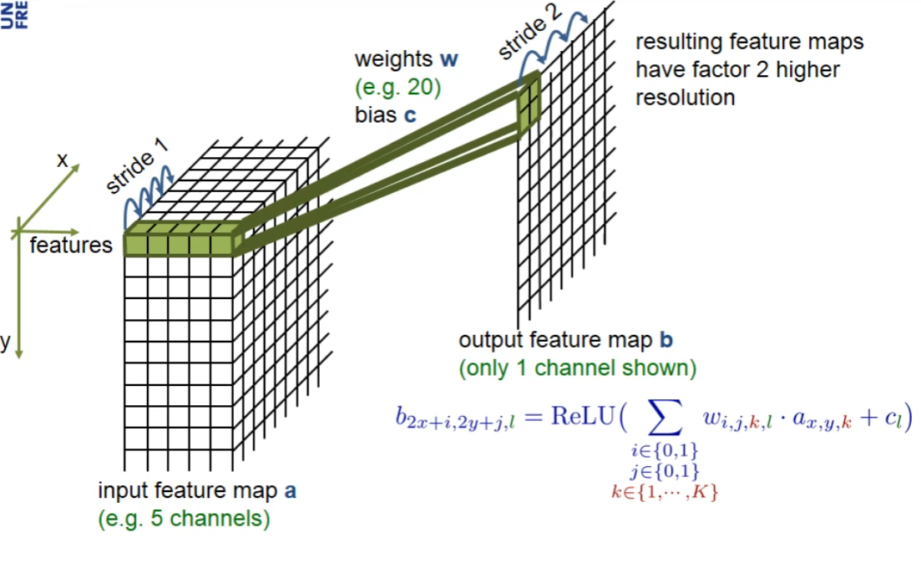
Up-convolution
Mapa resultante tem o dobro da resolução espacial
Os pesos são aprendidos utilizando os mapas de features de alta resolução

Slide 21
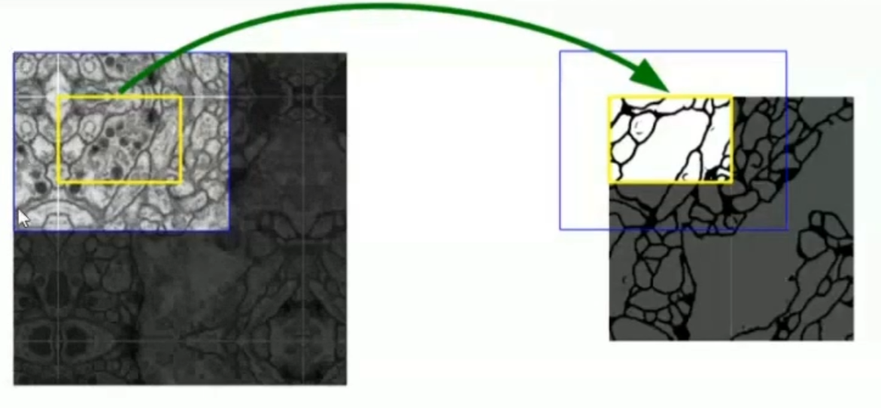
Resultado
Mapa de segmentação de alta resolução
Padding vs No padding
Redução do tamanho / espelhamento
Contornado pelo processamento por janelas

Slide 22
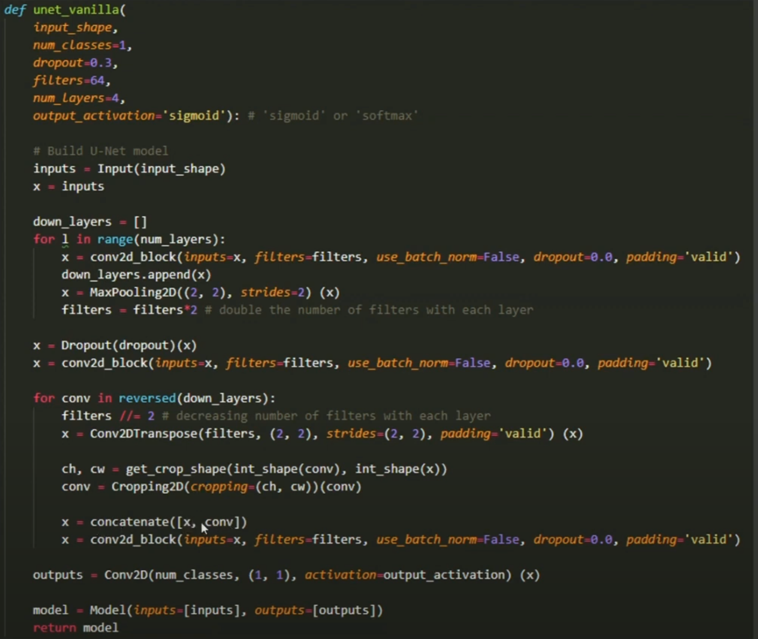
Implementação
https://github.com/karolzak/keras-unet
https://www.tensorflow.org/tutorials/images/segmentation?hl=pt-br

Slide 23
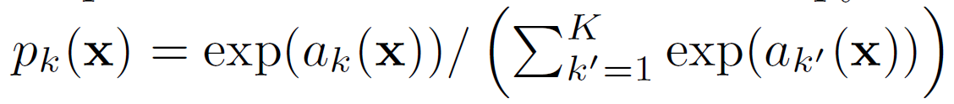
Treinamento e otimização
Utiliza método do Gradiente Descendente Estocástico com momento 0.99
Batch de uma única imagem dividida em vários tiles
A função de perda é computada pela combinação de uma função de perda do tipo entropia cruzada com soft-max pixel a pixel do mapa final de características definido por:
Onde a_{k}(x) é a ativação no canal k, no pixel x, K o número de classes.

Slide 24
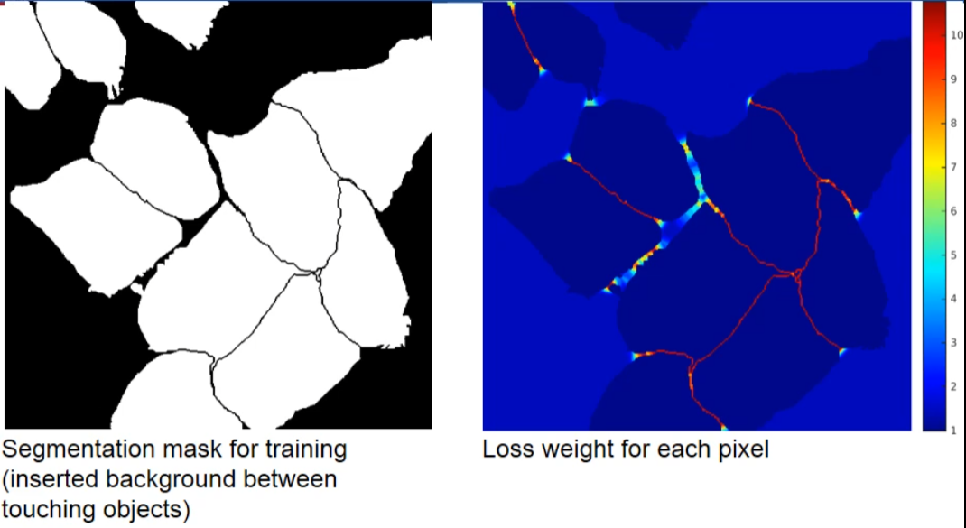
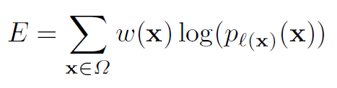
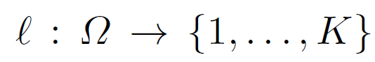
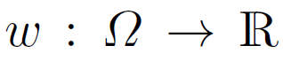
Treinamento e otimização
A função de perda entropia cruzada penaliza o erro de predição para cada pixel, ponderado de forma a reforçar a importância das bordas das classes segmentadas
True Label
Mapa de pesos

Slide 25
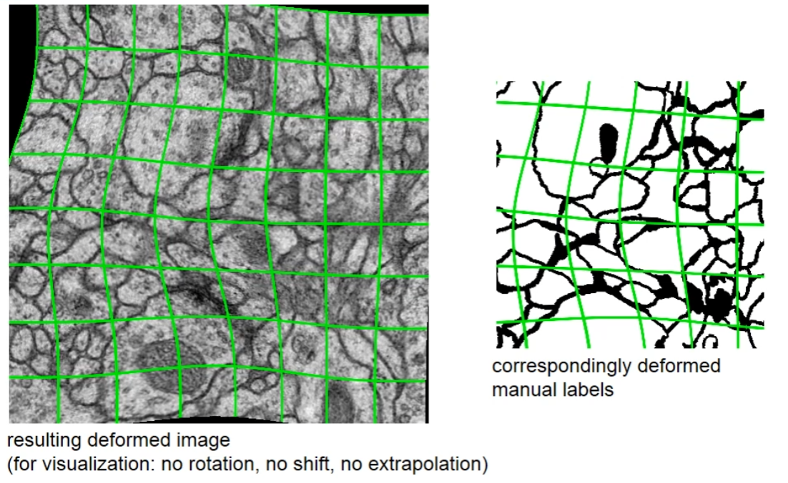
Treinamento e otimização
Aumento de dados (data augmentation)
Aumentar o tamanho da sequência de treinamento
Reduzir o over-fitting
Tamanho dataset x modelo
Prevenir que a rede aprenda características indesejadas como rotação, translação, tamanho
Dropout layer no gargalo

Slide 26
Treinamento e otimização
Preparação das amostras
Padding na entrada por espelhamento
Saída recortada em tamanho menor que a entrada

Slide 27
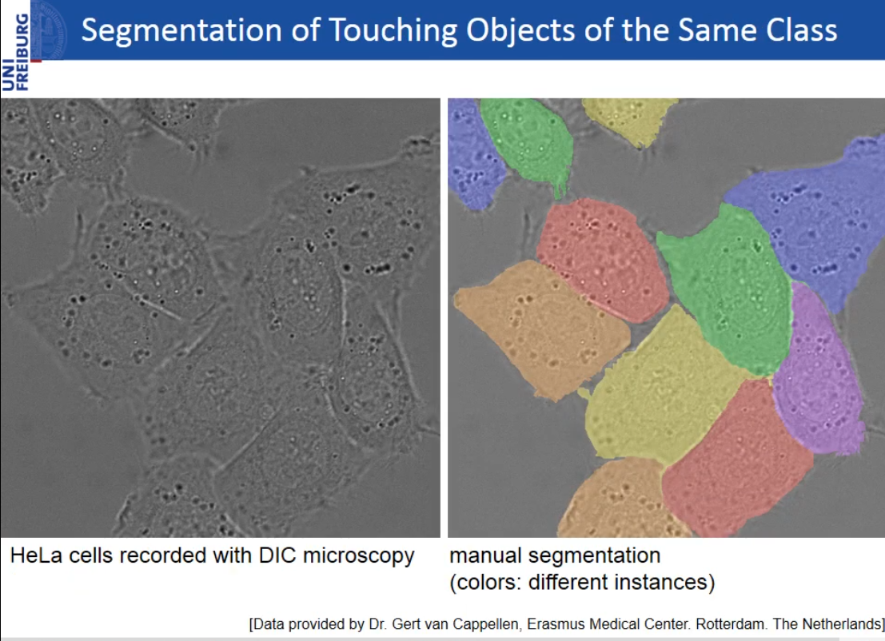
Treinamento e otimização

Slide 28
Vantagens
Redes convolucionais convencionais precisavam operar em imagens de baixa resolução devido à alta complexidade computacional
Pode operar em imagens de mais alta resolução
Bom desempenho para “pequena quantidade” de dados de treinamento
Possui uma separação mais acurada para classes que se sobrepoem
Modelo altamente customizável
Modelo reusável e aplicável a outras áreas além da biomedicina
Configuração fim-a-fim

Slide 29
Configuração Fim-a-Fim
U-Net
Imagem de entrada
Imagem de saída
Entrada é uma imagem bruta
Saída é o mapa de segmentação pronto

Slide 30
Desvantagens
Necessidade de preparação complexa do dataset de treinamento
Pode incorrer no problema do Neurônio Morto, associado ao ReLU

Slide 31
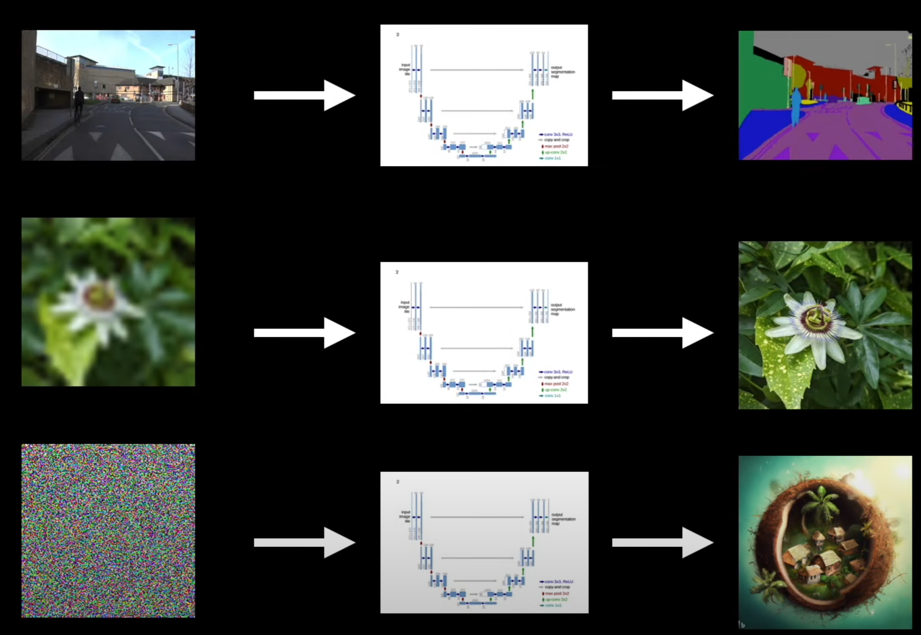
Exemplos de aplicação
Segmentação de imagens
Biomedicina
Aéreas e de satélite
Fotografias
Detecção de objetos
Reconstrução de imagens
Modelos de difusão

Slide 32
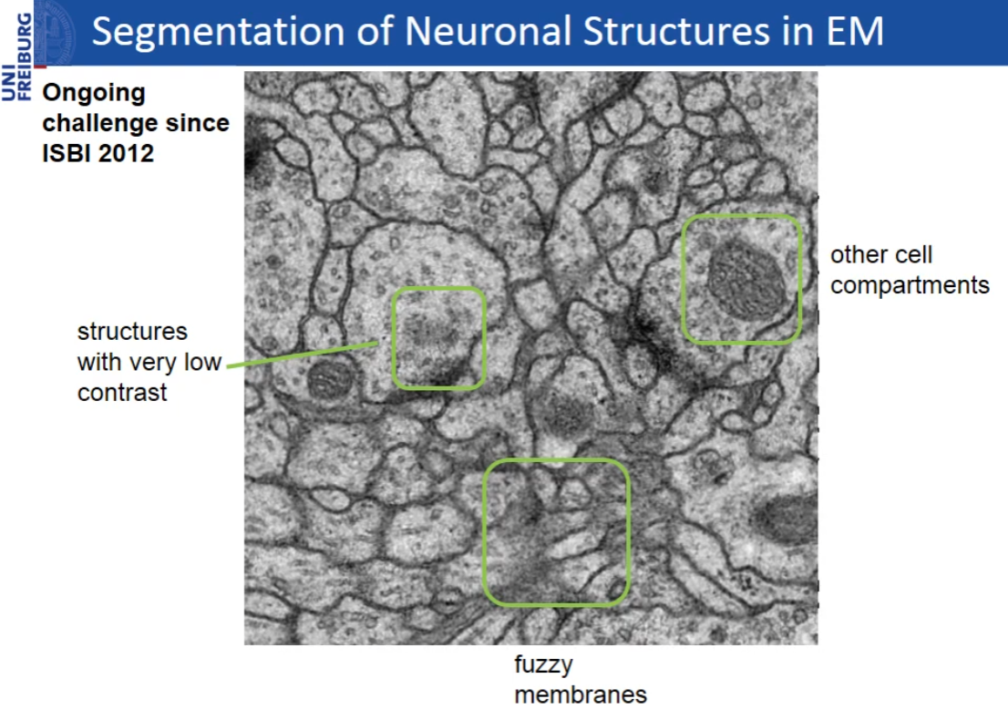
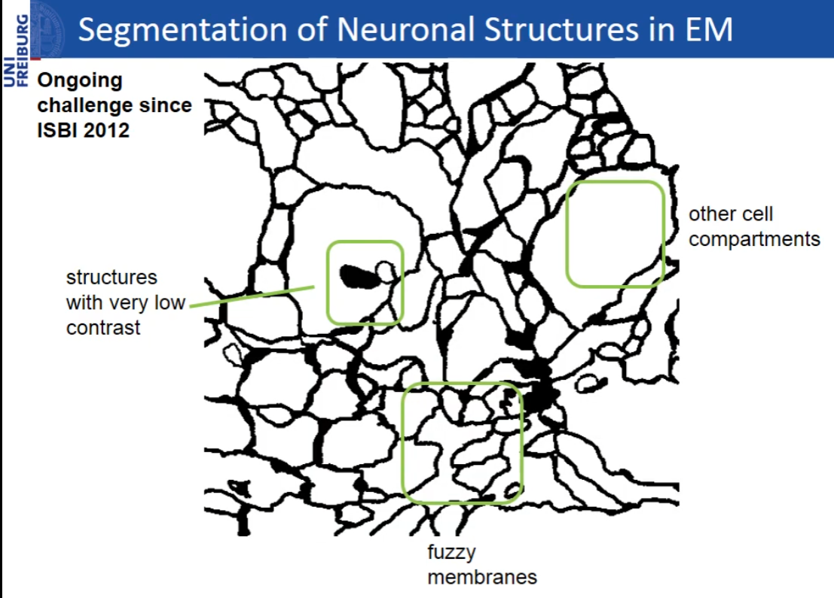
Exemplos de aplicação
https://github.com/karolzak/keras-unet/blob/master/notebooks/kz-isbi-challenge.ipynb
https://colab.research.google.com/drive/1fUFUbaixlzoKWZBMCzYBEokLU-DI16wU

Slide 33
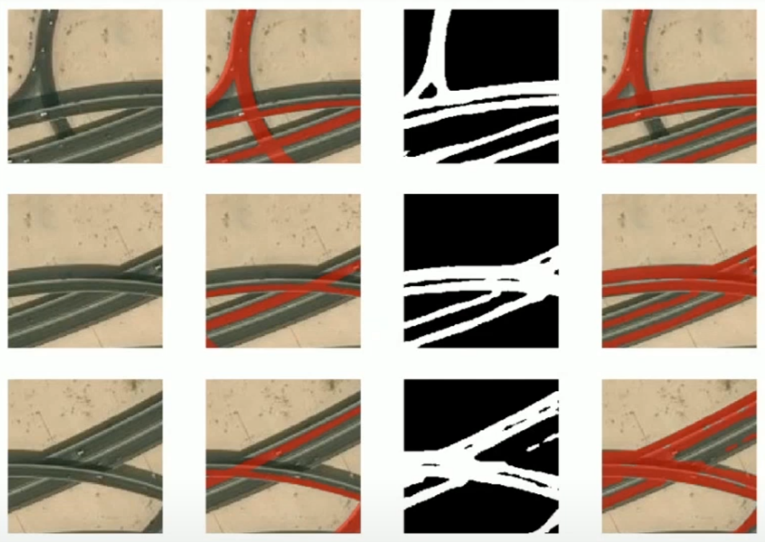
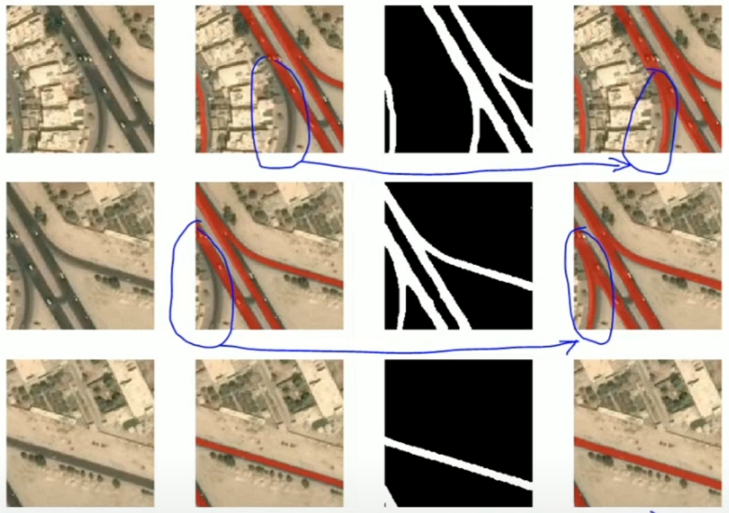
Exemplos de aplicação
Segmentação de Imagens Aéreas ou de Satélite

Slide 34
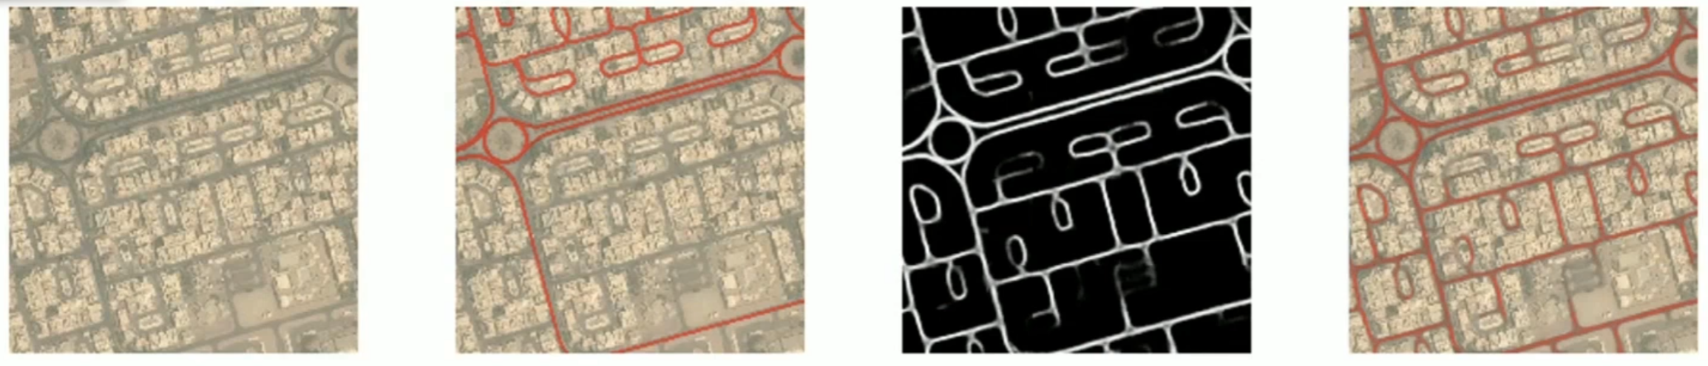
Exemplos de aplicação
Segmentação de Imagens Aéreas ou de Satélite

Slide 35
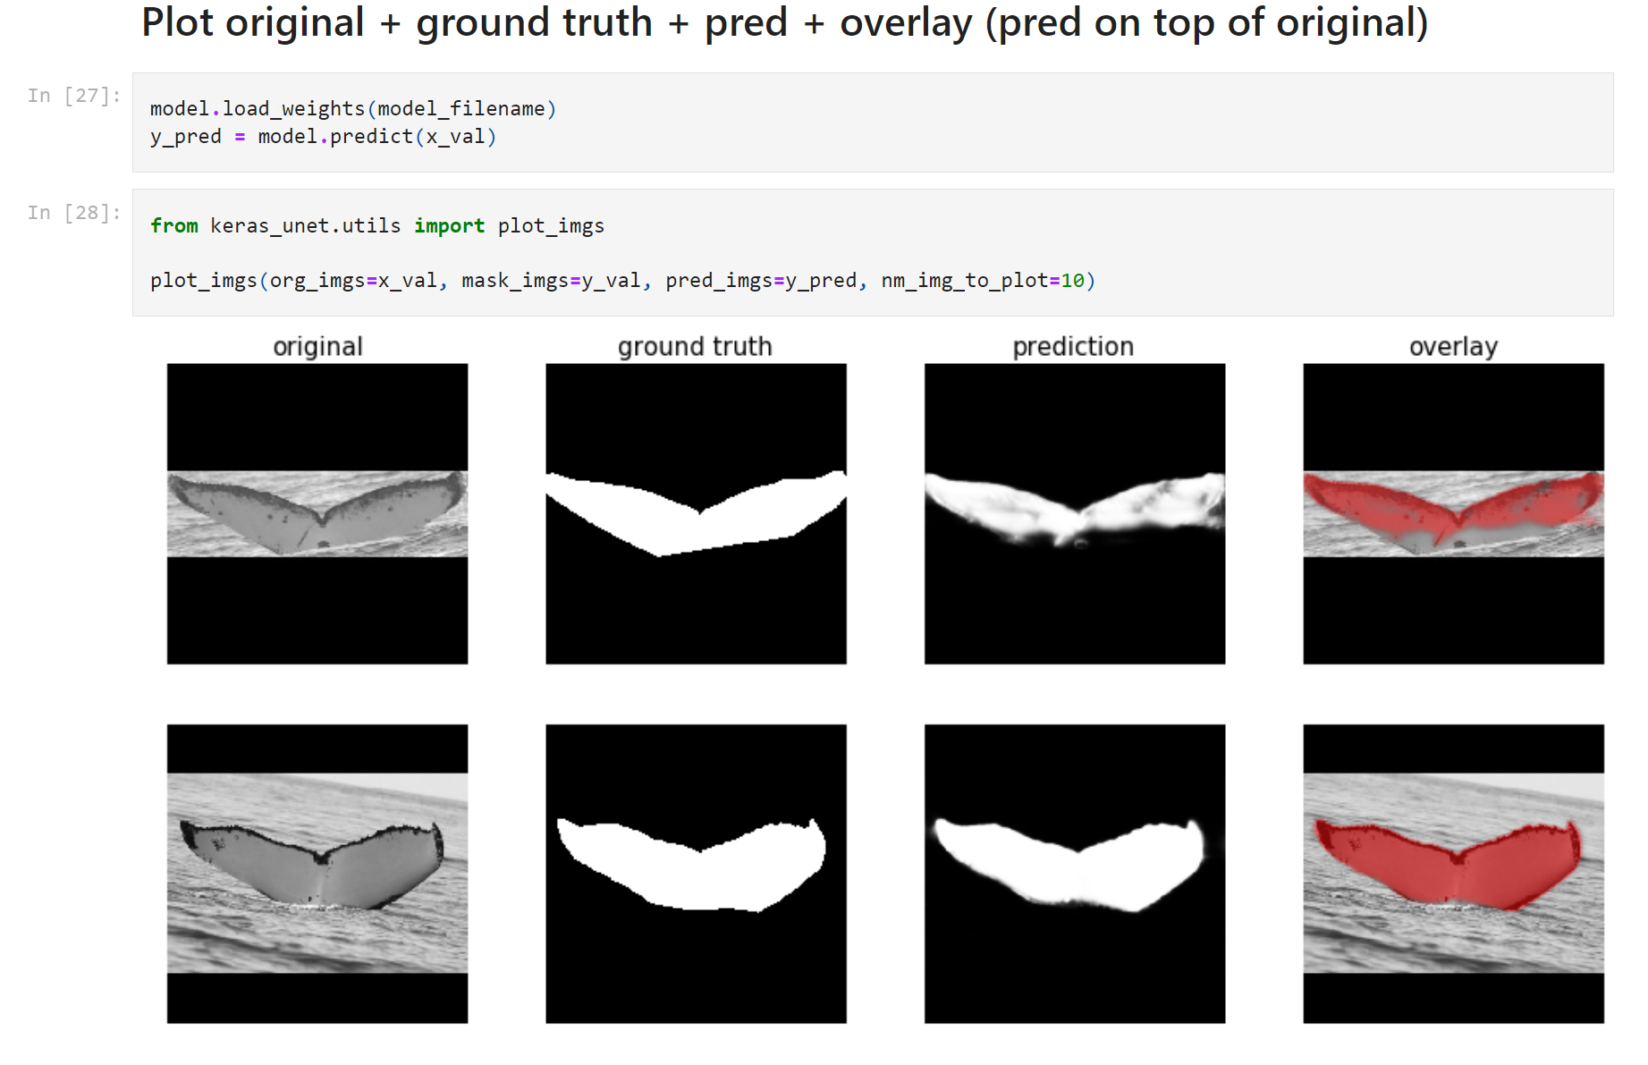
Exemplos de aplicação
Segmentação de fotografias
https://github.com/karolzak/keras-unet/blob/master/notebooks/kz-whale-tails.ipynb

Slide 36
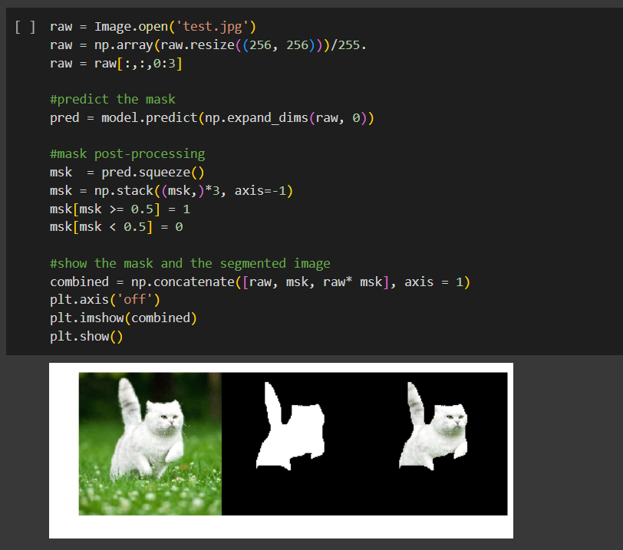
Exemplos de aplicação
Segmentação de fotografias
https://colab.research.google.com/drive/1LMwIhzrwegKoLdW0pg4M1bcciP2vQT0p

Slide 37
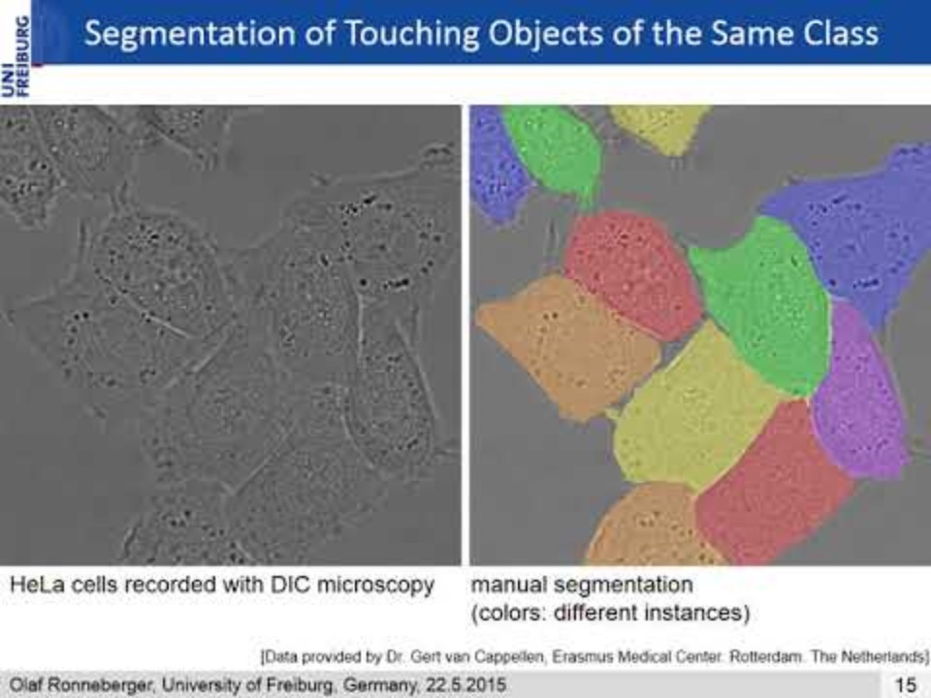
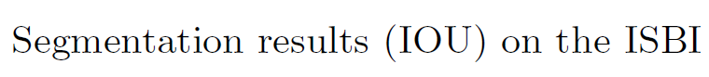


Comparação com outros algoritmos

Slide 38
Comparação com outros algoritmos
Modelos derivados
Attention U-Net: Introduces attention gates to improve feature propagation in U-Net architecture.
Residual U-Net: Incorporates residual connections to address vanishing gradient problems and facilitate training.
Dense U-Net: Integrates dense blocks within the U-Net structure to enhance feature reuse and information flow.
Recurrent U-Net: Utilizes recurrent connections to capture temporal dependencies in sequential data processing tasks.
V-Net: A 3D extension of U-Net, specifically designed for volumetric medical image segmentation.
Efficient U-Net: Implements efficient building blocks to reduce computational complexity while maintaining performance.
MultiRes UNet: Enhances U-Net with multi-resolution features to capture information at different scales effectively.
Attention R2U-Net: Combines residual connections and attention gates to improve feature learning and focus.
LinkNet: Adapts U-Net architecture with skip connections inspired by ResNet for better information flow.
UNet++: Hierarchical nested U-Net architecture that incorporates dense skip pathways for improved feature reuse and representation learning.

Slide 39

Comparação com outros algoritmos
Evolution of milestone architectures for image segmentation from 2014 to 2019, compared by their mean intersection over union (mIoU) metric on the PASCAL-VOC 2012 test set for segmentation. Architectures marked with an * are tested on different datasets and no metric on PASCAL-VOC 2012 is reported.

Slide 40

Comparação com outros algoritmos
https://paperswithcode.com/method/deeplabv2

Slide 41





Comparação com DevconvNet
Unpooling and Deconvolution

Slide 42

Comparação com RefineNet

Slide 43


Comparação com Auto-DeepLab

Slide 44
Perguntas?

Slide 45
Referências
[1] Olaf Ronneberger, et al., “U-Net: Convolutional Networks for Biomedical Image Segmentation”, https://arxiv.org/abs/1505.04597
[2] Olaf Ronneberger, et al., “5 Minute Teaser Presentation of the U-net: Convolutional Networks for Biomedical Image Segmentation”, https://www.youtube.com/watch?v=81AvQQnpG4Q
[3] Karol Zak, “Paper Review Calls 011 -- U-Net: Convolutional Networks for Biomedical Image Segmentation”
[4] “Computer Vision Techniques”, https://www.javatpoint.com/computer-vision-techniques
[5] Tsung-Yi Lin, et al., “Microsoft COCO: Common Objects in Context”, arXiv:1405.0312
[6] T. Hoeser, C. Kuenzer, “Object Detection and Image Segmentation with Deep Learning on Earth Observation Data: A Review-Part I: Evolution and Recent Trends”, Remote Sens. 2020, 12, 1667; doi:10.3390/rs12101667
[7] Filipe Figueiredo, Aulas TP557 e TP555
[8] Filipe Figueiredo, "TP558 - Tópicos avançados em Machine Learning: Diffusion Models”

Slide 46
Obrigado!

Slide 47
Quiz
U-Net - https://forms.gle/G843fhFG1mCuXaaT8
Anexem o print screen da pontuação obtida à tarefa específica do MS Teams.

